Slide 1

理论力学
主讲 敖淑艳

Slide 2
第一章 质点力学
§1.1 运动的描述方法
§1.2 速度、加速度的分量表达式
§1.3 平动参照系
§1.4 质点运动规律
§1.5 质点运动微分方程
§1.6 非惯性系动力学
§1.7 质点动力学的基本定理与守恒律

Slide 3
§1.1 运动的描述方法
一、质点、参考系和坐标系
二、运动学方程和轨道
三、位矢、位移
四、速度和加速度

Slide 4
一、质点、参考系和坐标系
在实际问题中，物体常被近似处理为质点；
为了研究质点运动规律，首先要描写质点的运动.
1、质点
(1) 定义：
体积和形状可忽略不计的有一定质量的物体。
一切物体都可以看作是质点的集合.

Slide 5
(2) 物体可以看作质点的情况：
a : 物体的运动是平动；
b : 所讨论的问题中，物体的线度比运动所涉及的空间距离小得多.
质点的几何意义是几何点，
有质量的几何点.

Slide 6
2、参考系
为描述物体的机械运动，首先应确定物体在空间的位置. 但因物体位置只能相对地确定，所以应首先以另外一个物体作为参考。
(1) 参考物：作为参考的物体。
相对参考物，可以确定其它物体的位置。
(2) 参考系：
参考物体称为参考系.
参考系：与参考物固连的整个空间
参考系要求：刚体。

Slide 7

运动学中：参考系选择是任意的；
动力学中：参考系分为
惯性系：
一切相对于绝对空间作匀速直线运动的参考系；
或牛顿运动定律成立的参考系.

Slide 8
3、坐标系
为定量描述物体的运动，在选定的参考系上建立坐标系。
根据解题方便,选取适当的、固定在参考系上的正交坐标系。常用坐标系有：
直角坐标系、极坐标系、自然坐标系、球坐标系等.

Slide 9

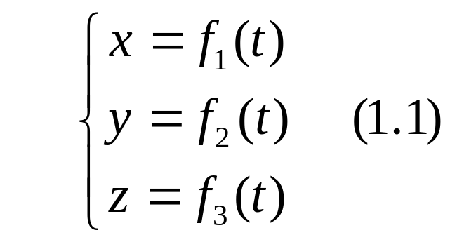
二、位置矢量和位移矢量
1、位置矢量
(1) 自由质点：
可以在空间中自由运动的质点 .
确定一个自由质点在空间的位置 , 要用三个独立变量
如用直角坐标系，则质点在各个时刻的位置：

Slide 10
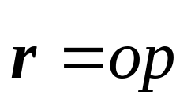
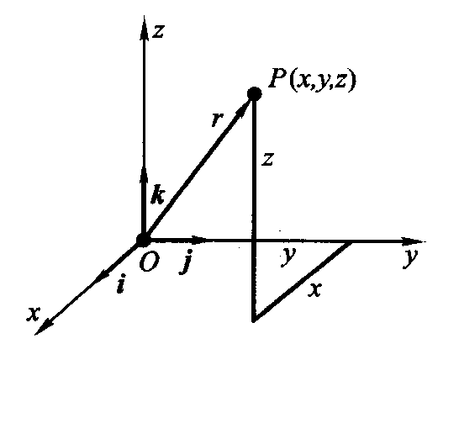
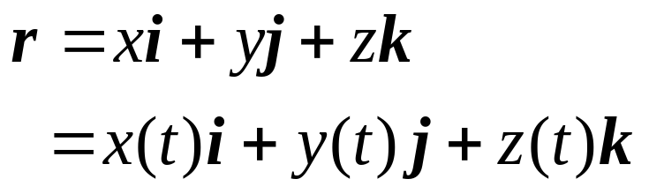
(2) 位矢 ：
某一质点 P 的位置,可用一个引自原点O 到质点P 的矢量 r 表示，叫做P点相对于原点O的位矢.
若用直角坐标系，i, j , k 表示沿x, y, z轴的三个单位矢量. 方向不随时间改变.

Slide 11

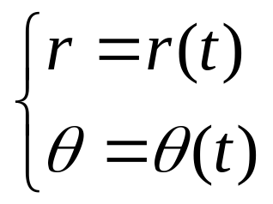

(3) 平面极坐标系下的位矢：
质点 P 的位置,用两个变量(r,θ)来表示.
P
O
极点
极轴
矢径r ：P点的位矢 r 的量值，
极角θ ：极轴与P点位矢间的夹角.

Slide 12

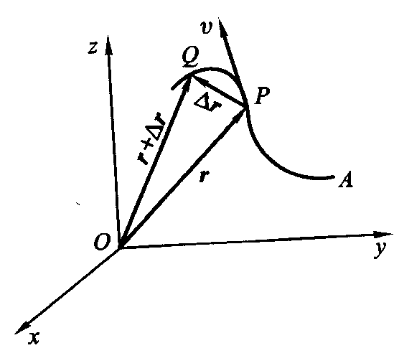


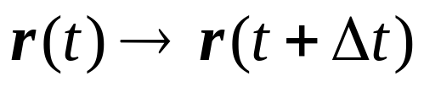
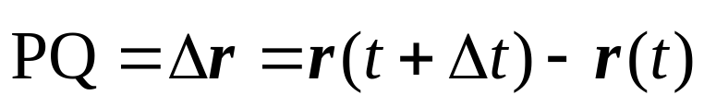
2、位移矢量
质点相对于某参考系运动时，位置连续发生变化.
质点从
位置：
定义：
从初位置到末位置的有向线段.
位矢：
位移：

Slide 13
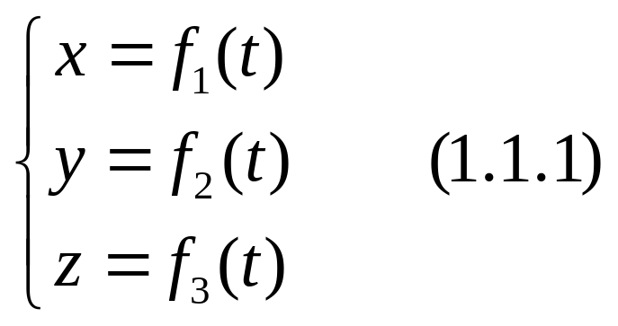
三、运动学方程与轨道
1. 运动学方程
(1) 定义：
表示质点位置与时间的关系式 .
给出质点在空间或平面上任一时刻 t 所占据的轨道.
写出质点的运动学方程是研究质点运动学的首要任务.
(2) 动力学方程：表示运动规律的方程. 如牛顿方程

Slide 14
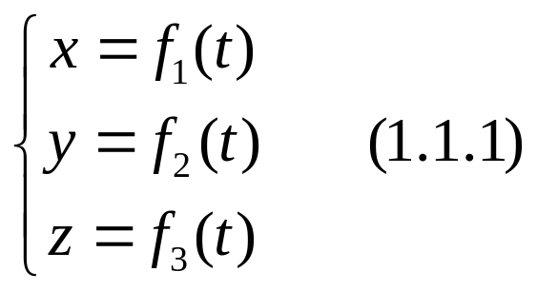
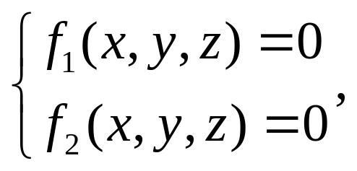
2、运动轨道
(1) 定义：
运动质点在空间一连串所占据的点形成.
从上式中消去参数t，有
为空间曲线方程，即质点的运动轨道。
由轨道不同有直线运动和曲线运动。

Slide 15
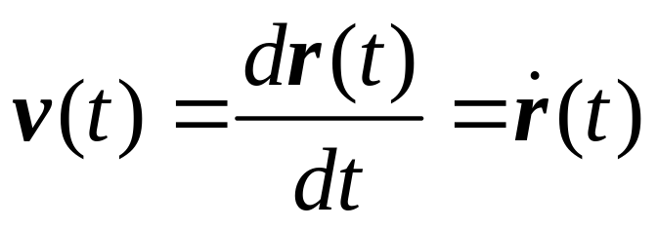
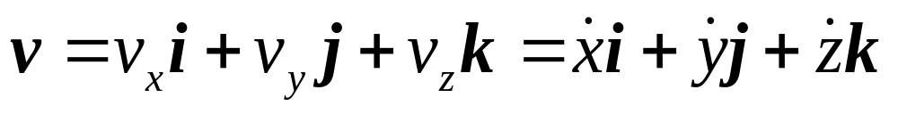
四、速度和加速度
1、速度（瞬时速度）
(1) 定义：位矢的时间变化率.
(2) 直角坐标系下的表示：

Slide 16
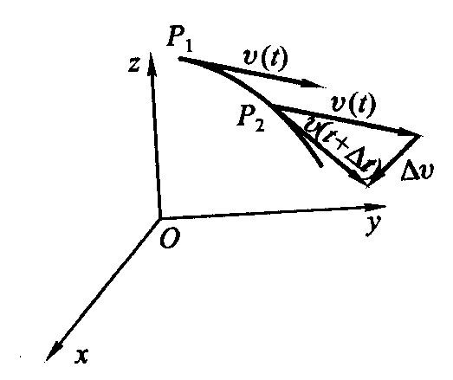
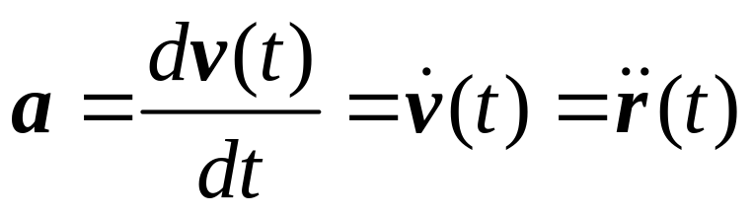
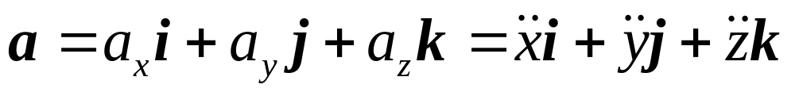
2、加速度
(1) 定义：速度的时间变化率.
(2) 直角坐标系下的表示：

Slide 17
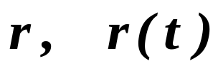

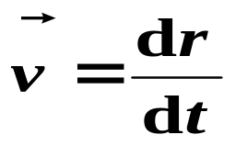
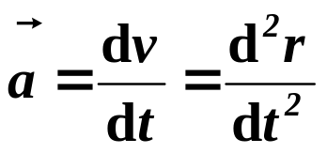
描述质点运动的基本物理量
描述对象 | 物理量 | 定义
位置 | 位矢
位置变化 | 位移
位置变化率 | 速度
速度变化率 | 加速度

Slide 18

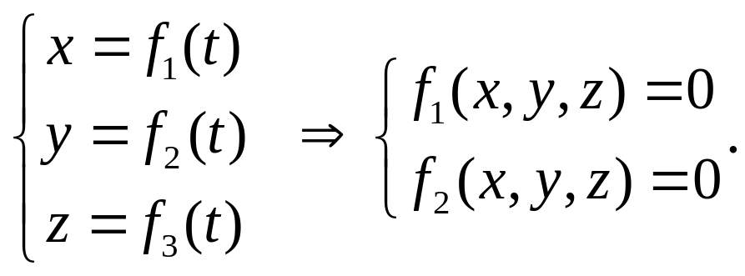


小 结
1、质点与参考系
2、位矢 和位移 :
3、运动学方程与轨道:
4、速度 和加速度 :

